Slide 1
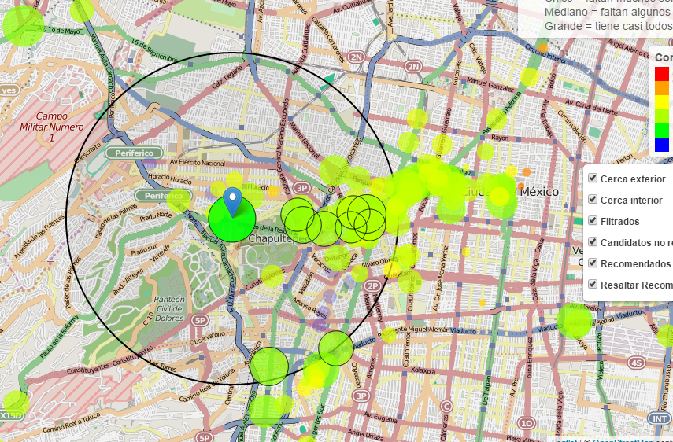
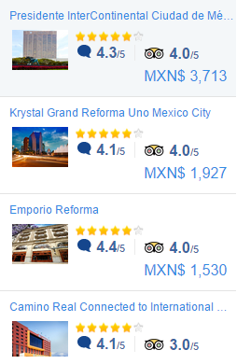
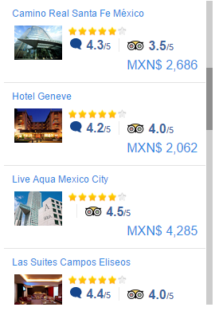
Está en el aeropuerto
Santa Fe
 | Recomendación | Distancia (km) | Precio (USD) | Estrellas
1 | Presidente InterContinental Ciudad de Mexico | 0 | 184 | 5
2 | Radisson Hotel Flamingos Cd. De Mexico | 3.5 | 96 | 4.5
3 | Marriott Reforma | 3.1 | 169 | 5.5
4 | Grand Fiesta Americana Chapultepec | 1.6 | 174 | 4.5
5 | Marquis Reforma | 2.1 | 197 | 5.5
6 | Camino Real Polanco Mexico | 1.5 | 178 | 6
7 | Galeria Plaza Reforma | 2.7 | 103 | 5
8 | Sheraton Maria Isabel Hotel and Towers | 2.8 | 162 | 5
9 | Hotel Geneve Ciudad de Mexico | 3.1 | 107 | 5
10 | Hotel del Prado | 2.6 | 73 | 4.5
Bosques

Slide 2
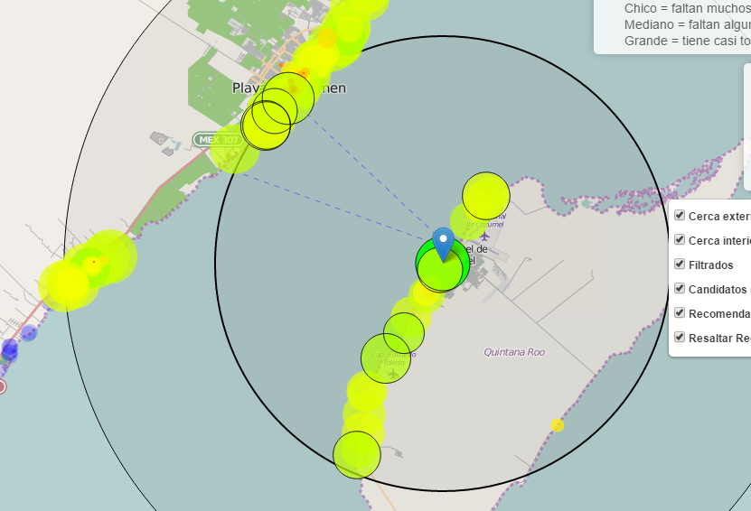
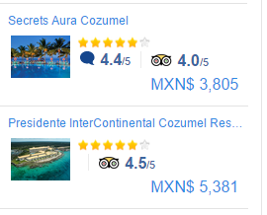
No es all inclusive
 | Recomendación | Distancia (km) | Precio (USD) | Estrellas
1 | Cozumel Palace | 0 | 388 | 5
2 | Playacar Palace | 17.9 | 447 | 5
3 | El Cid La Ceiba Beach Hotel | 8.8 | 145 | 4
4 | Sandos Playacar Beach Resort | 17.7 | 255 | 4.5
5 | Secrets Aura Cozumel | 16.7 | 272 | 5
6 | El Cozumeleño Beach Resort | 6.3 | 163 | 5
7 | Sandos Riviera Select Club Adults Only All Inclusive | 17.7 | 234 | 4.5
8 | Hotel Cozumel and Resort | 0.6 | 114 | 4.5
9 | The Reef Playacar | 17.9 | 187 | 4
10 | The Explorean Cozumel All Inclusive | 6.3 | 466 | 4

Slide 3
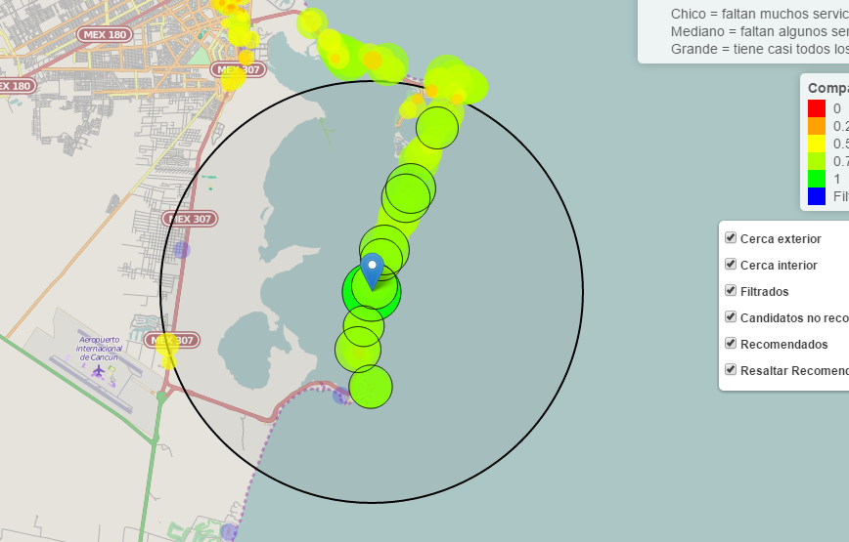
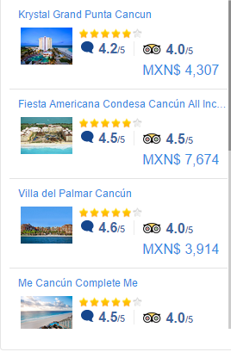
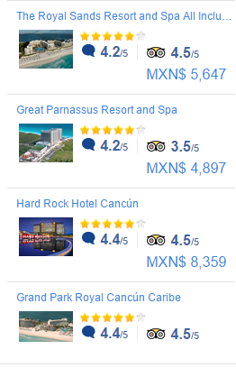
No sale el mismo hotel en las recomendaciones porque no está disponible
En ambos casos todos son all inclusive y son opciones más o menos razonables.
 | Recomendación | Distancia (km) | Precio (USD) | Estrellas
1 | Iberostar Cancun | 0 | 317 | 5
2 | Barcelo Tucancun Beach | 4 | 231 | 4
3 | Fiesta Americana Condesa Cancun All Inclusive | 1.6 | 360 | 5
4 | The Royal Sands Resort and Spa All Inclusive | 3.6 | 326 | 5
5 | Great Parnassus Resort and Spa | 0.2 | 253 | 5
6 | Beach Palace | 5.5 | 465 | 5
7 | Hard Rock Hotel Cancun | 2.2 | 478 | 5
8 | GR Caribe by Solaris Deluxe All Inclusive Resort | 2.2 | 251 | 5
9 | The Westin Resort and Spa Cancun | 3.5 | 155 | 5
10 | Grand Oasis Cancun | 1.2 | 217 | 4.5
Éste está MUY caro

